Slide 1
Upravljanje Windows sustavom glasom
Domagoj Rojnić, DRD
Osijek, 2021.

Slide 2
Općenito
obrada ljudskog govora
pretvorba u tekst
speech recognition vs. voice recognition

Slide 3
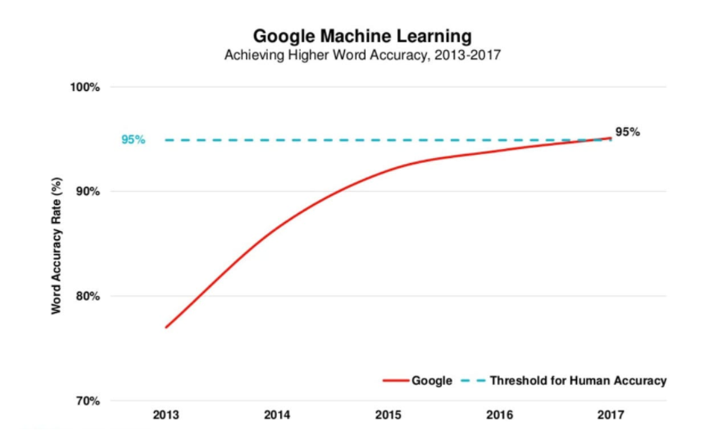
pomoć strojnog učenja i umjetne inteligencije
Google predvodnik rasta područja

Slide 4
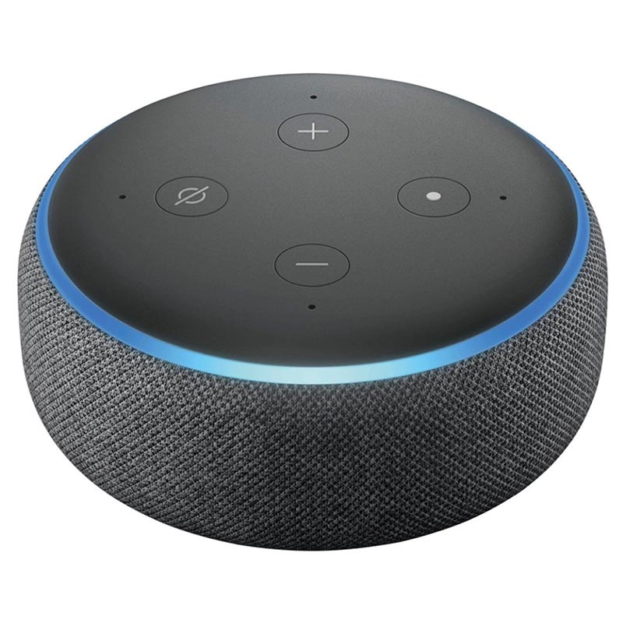
Povijest
1952. Bell Laboratories – „Audrey”
IBM – „Shoebox”
1970-ih DARPA – „Harpy”
1980-ih skriveni Markovljevi modeli
2001. godina – ostvareno 80% točnosti
2010-ih : Alexa, Siri, Google Home

Slide 5
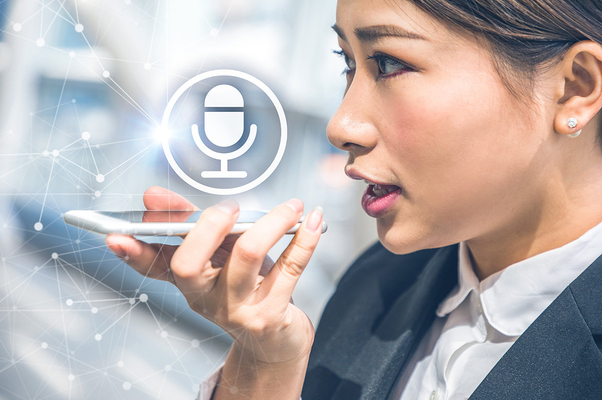
Današnjica
natjecanje u ostvarivanju što veće točnosti
Microsoft, Google, IBM
automobilska industrija
digitalni asistenti
zdravstvo

Slide 6
Glavne značajke
pridruživanje težina riječima
označavanje govornika
prilagodba okruženju
filtriranje zvukova

Slide 7
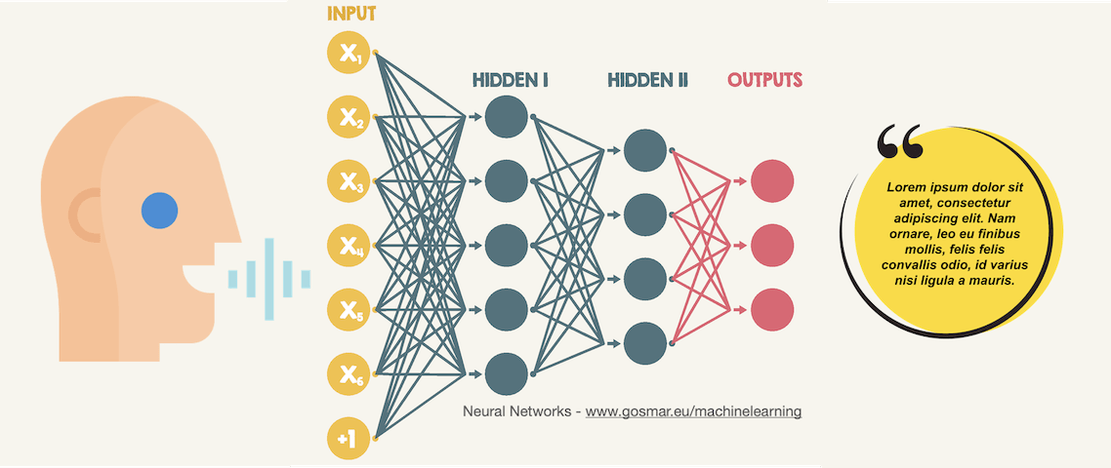
Algoritmi
obrada prirodnog govora – NLP
Skriveni Markovljevi modeli – HMM
N – grami
Neuronske mreže
Diarizacija govornika

Slide 8
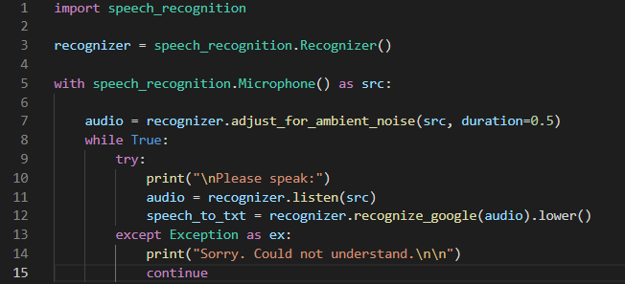
Programsko rješenje
SpeechRecognition i PyAutoGUI biblioteka
inicijalizacija i slušanje:

Slide 9
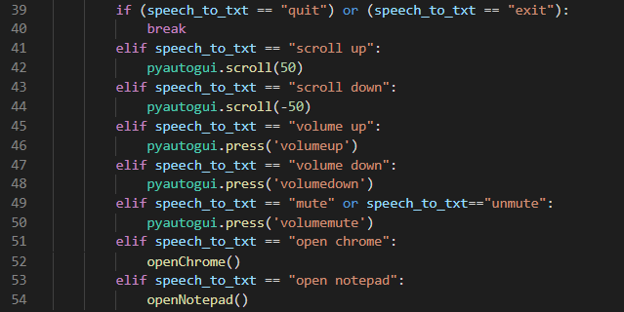
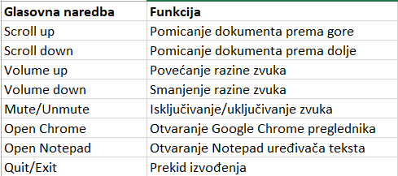
mapiranje naredbi

Slide 10
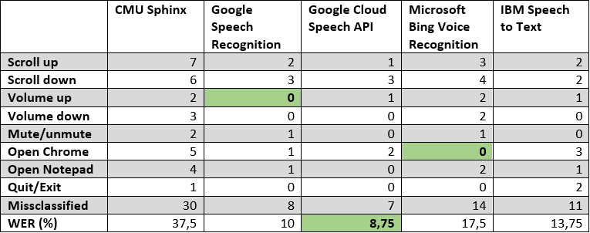
Testiranje
zahtjevnost internetske povezanosti
5 različitih API-ja
CMU Sphinx
Google Speech Recognition
Google Cloud Speech API
Microsoft Bing Voice Recognition
IBM Speech to Text

